Slide 1
Kyberturvallisuuden standardikartta, toiminnallinen turvallisuus ja tekoäly
Jyväskylän sähkömessut 2024 - Jukka Alve, SESKO ry

Slide 2
Operatiivinen tekniikka vs. tietotekniikka

Slide 3
Operatiivinen tekniikka vs. tietotekniikka
Operatiivinen tekniikka (OT)
Tietotekniikka (IT)
Teollisuuden kyberturvallisuus IEC 62443 -sarja
Tietotekniikan tietoturvallisuus ISO/IEC 27000 -sarja
Toimialakohtaiset kyberturvallisuusstandardit
IoT-järjestelmien uskottavuus- / luotettavuus- standardit

Slide 4
Eri prioriteetit OT vs. IT
Availability = saatavuus
Integrity = eheys
Confidentiality = luottamuksellisuus

Slide 5
Teollisuuden kyberturvallisuus: IEC 62443
Teollisuuden kyberturvallisuus IEC 62443 -sarja
Yleistä
IEC/TS 62443-1-1:fi
Politiikat ja menettelyt
SFS-IEC 62443-2-1
IEC TR 62443-2-3:2015 ed1.0
SFS-EN IEC 62443-2-4:2019:en
SFS-EN IEC 62443-2-4:2019/A1:2019:en
Järjestelmä
IEC/TR 62443-3-1:fi
SFS-EN IEC 62443-3-2:2020:en
SFS-EN IEC 62443-3-3:2019:en
Komponentti
SFS-EN IEC 62443-4-1:2018:en
SFS-EN IEC 62443-4-2:2019:en

Slide 6
Suunniteltu IEC 62443 –sarja (punaiset valmisteltavina)
General | IEC TS 62443-1-1 |  |  |  | IEC 62443-1-5
 | Industrial communication networks - Network and system security - Part 1-1: Terminology, concepts and models |  |  |  | Security for industrial automation and control systems - Part 1-5: Scheme for IEC 62443 security profiles
Policies and procedures | IEC 62443-2-1 ED 2 | IEC 62443-2-2 ED 2 | IEC TR 62443-2-3 | IEC 62443-2-4
 | Security for industrial automation and control systems - Part 2-1: Security program requirements for IACS asset owners | Security for industrial automation and control systems – Part 2-2: IACS Security Protection | Security for industrial automation and control systems - Part 2-3: Patch management in the IACS environment | Security for industrial automation and control systems - Part 2-4: Security program requirements for IACS service providers
System | IEC TR 62443-3-1 | IEC 62443-3-2 | IEC 62443-3-3
 | Industrial communication networks - Network and system security - Part 3-1: Security technologies for industrial automation and control systems | Security for industrial automation and control systems - Part 3-2: Security risk assessment for system design | Industrial communication networks - Network and system security - Part 3-3: System security requirements and security levels
Component | IEC 62443-4-1 | IEC 62443-4-2
 | Security for industrial automation and control systems - Part 4-1: Secure product development lifecycle requirements | Security for industrial automation and control systems - Part 4-2: Technical security requirements for IACS components
Profile
Conformity assessment | IEC TS 62443-6-1 | IEC TS 62443-6-2
 | Security for industrial automation and control systems – Part 6-1: Security evaluation methodology for IEC 62443-2-4 | Security evaluation methodology for IEC 62443 - Part 4-2: Technical security requirements for IACS components
© IEC

Slide 7
Toimialakohtaiset kyberturvallisuusstandardit
Toimialakohtaiset kyberturvallisuusstandardit
Ydinvoimalat
SFS-EN IEC 62645:2020:en
SFS-EN IEC 62859:2020:en
Sähköverkko
IEC 62351 -sarja
Terveydenhuolto
ISO/IEC 80001 -sarja
Merenkulku
SFS-EN IEC 63154:2021:en

Slide 8
IoT – uskottavuus- tai luotettavuusstandardit
IoT:n uskottavuus- /luotettavuusstandardit
Järjestelmäsuunnittelu
ISO/IEC 30147:2021

Slide 9
Kyberturvallisuuden standardikartta
Operatiivinen tekniikka (OT)
Tietotekniikka (IT)
TEOLLISUUDEN KYBERTURVALLISUUS IEC 62443 -sarja
TOIMIALAKOHTAISET KYBERTURVALLISUUSSTANDARDIT
IOT-JÄRJESTELMIEN USKOTTAVUUS- / LUOTETTAVUUS- STANDARDIT
TIETOTEKNIIKAN TIETOTURVALLISUUS ISO/IEC 27000 -sarja
YLEISTÄ
YDINVOIMALAT
JÄRJESTELMÄSUUNNITTELU
IEC/TS 62443-1-1:fi
SFS-EN IEC 62645:2020:en
ISO/IEC 30147:2021
POLITIIKAT JA MENETTELYT
SFS-EN IEC 62859:2020:en
SFS-IEC 62443-2-1
SÄHKÖVERKKO
IEC TR 62443-2-3:2015 ed1.0
IEC 62351 -sarja
SFS-EN IEC 62443-2-4:2019:en
TERVEYDENHUOLTO
SFS-EN IEC 62443-2-4: 2019/A1:2019:en
ISO/IEC 80001 -sarja
JÄRJESTELMÄ
MERENKULKU
IEC/TR 62443-3-1:fi
SFS-EN IEC 63154:2021:en
SFS-EN IEC 62443-3-2:2020:en
SFS-EN IEC 62443-3-3:2019:en
KOMPONENTTI
SFS-EN IEC 62443-4-1:2018:en
SFS-EN IEC 62443-4-2:2019:en

Slide 10
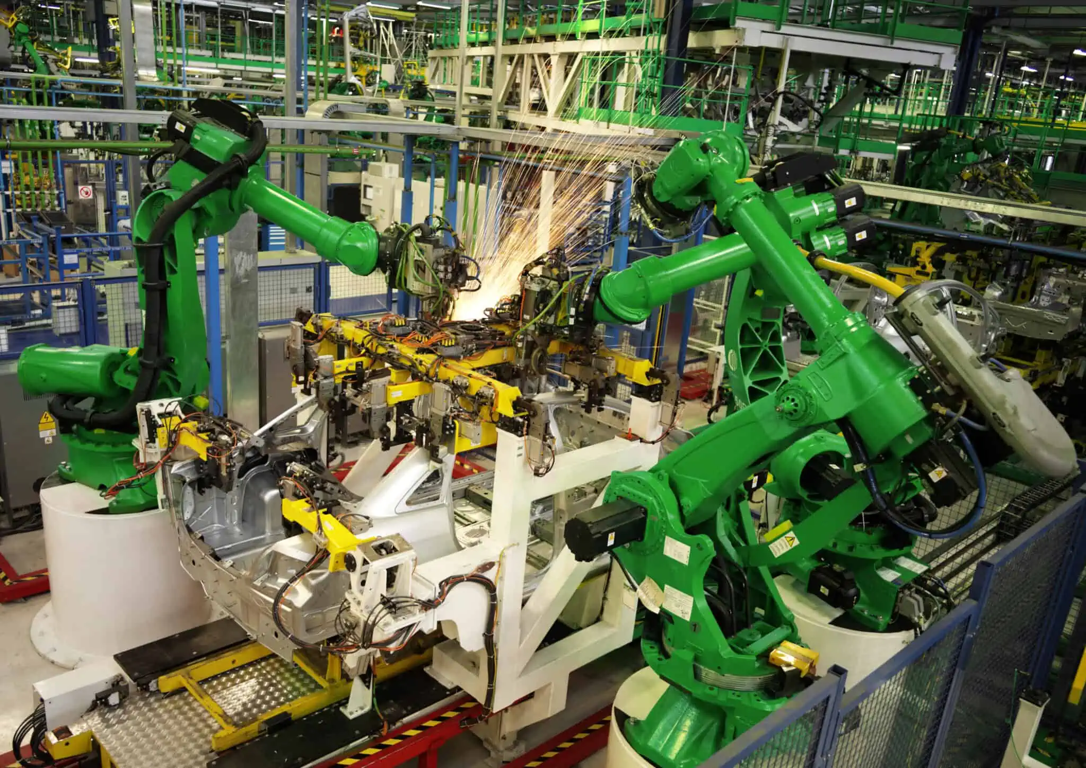
Toiminnallinen turvallisuus
Toiminnallisella turvallisuudella tarkoitetaan sitä osaa kokonaisturvallisuudesta, joka riippuu jonkin turvatoiminnon aktiivisesta, oikeasta toiminnasta järjestelmän pitämiseksi turvallisessa tilassa tai saattamiseksi turvalliseen tilaan.
Toiminnallisen turvallisuuden standardisarja IEC 61508 on parhaillaan päivitettävänä. Uutta sisältöä tulee mm. inhimillisistä tekijöistä ja kyberturvallisuudesta.

Slide 11
IEC 61508 -sarja
Standardisarja IEC 61508 Functional safety of electrical/electronic/programmable electronic safety-related systems on toiminnalliseen turvallisuuteen keskittyvä perusturvallisuusjulkaisu, johon monet toimialakohtaiset toiminnallisen turvallisuuden standardit perustuvat.
Suomeksi on julkaistu sarjassa SFS-EN 61508 Sähköisten/elektronisten/ohjelmoitavien elektronisten turvallisuuteen liittyvien järjestelmien toiminnallinen turvallisuus seuraavat osat:
Osa 0: Toiminnallinen turvallisuus ja IEC 61508
Osa 1: Yleiset vaatimukset
Osa 2: Vaatimukset sähköisille/elektronisille/ohjelmoitaville elektronisille turvallisuuteen liittyville järjestelmille
Osa 3: Ohjelmistovaatimukset
Osa 4: Määritelmät ja lyhenteet
Osa 5: Esimerkkejä menetelmistä turvallisuuden eheyden tasojen määrittämiseksi

Slide 12
IEC 61508 –sarja (jatkoa)
Lisäksi on olemassa kaksi englanninkielistä osaa:
SFS-EN 61508-6 Functional safety of electrical/electronic/programmable electronic safety-related systems. Part 6: Guidelines on the application of IEC 61508-2 and IEC 61508-3
SFS-EN 61508-7 Functional safety of electrical/electronic/programmable electronic safety-related systems. Part 7: Overview of techniques and measures
Nämä standardit (SFS-EN 61508 osat 0 – 7) on koottu käsikirjaan SFS-käsikirja 631-1.
IEC on julkaissut myös tähän sarjaan kuuluvan teknisen spesifikaation valmiiden ohjelmistokomponenttien käyttämisestä osana turvatoimintoa:
IEC TS 61508-3-1 Functional safety of electrical/electronic/programmable electronic safety-related systems - Part 3-1: Software requirements - Reuse of pre-existing software elements to implement all or part of a safety function
Lisätietoja toiminnallisen turvallisuuden standardeista löytyy IEC:n sivulta Functional Safety.

Slide 13
IEC 61508 ED 3 - Suunniteltu aikataulu
Committee | Enquiry | Approval | Publication
2022-12-30 | 2024-06-30 | 2025-12-30 | 2026-06-30
CD
CDV
FDIS

Slide 14
IEC 61511 –sarja
Joillekin erityisaloille on laadittu standardisarjan IEC 61508 pohjalta omat, alakohtaiset toiminnallisen turvallisuuden standardit. Prosessiteollisuuden tarpeisiin on olemassa standardisarja IEC 61511 Functional safety - Safety instrumented systems for the process industry sector.
Suomeksi sarjassa SFS-EN 61511 Toiminnallinen turvallisuus. Turva-automaatiojärjestelmät prosessiteollisuussektorille on julkaistu seuraavat osat:
Osa 0: Prosessiteollisuuden toiminnallinen turvallisuus ja IEC 61511
Osa 1: Rakenne, määritelmät, järjestelmän, laitteiston ja sovellusohjelmoinnin vaatimukset
Osa 2: Ohjeita standardin IEC 61511-1:2016 soveltamiseen
Osa 3: Ohjeita vaadittavien turvallisuuden eheyden tasojen määrittämiseen
Osa 4: Selitykset ja perustelut standardin IEC 61511-1 ensimmäisen ja toisen painoksen välillä tehdyille muutoksille

Slide 15
Koneiden toiminnallinen turvallisuus
Koneturvallisuuden alalla on kaksikin toiminnallisen turvallisuuden standardia, IEC 62061 ja ISO 13894 -sarja. Ne on julkaistu myös suomeksi:
SFS-EN 62061 Koneturvallisuus. Turvallisuuteen liittyvien sähköisten, elektronisten ja ohjelmoitavien elektronisten ohjausjärjestelmien toiminnallinen turvallisuus
SFS-EN ISO 13849-1 Koneturvallisuus. Turvallisuuteen liittyvät ohjaus­järjestelmien osat. Osa 1: Yleiset suunnitteluperiaatteet
SFS-EN ISO 13849-2 Koneturvallisuus. Turvallisuuteen liittyvät ohjaus­järjestelmien osat. Osa 2: Kelpuutus
Lisäksi saatavana ovat seuraavat englanninkieliset julkaisut:
IEC TS 63074 Safety of machinery - Security aspects related to functional safety of safety-related control systems
IEC TS 63394 Safety of machinery - Guidelines on functional safety of safety-related control systems

Slide 16
Tekoäly ja toiminnallinen turvallisuus
Tekoäly valtaa alaa myös turvallisuuskriittisissä sovelluksissa. Eturintamassa ovat itseohjautuvat ajoneuvot ja liikkuvat robotit.
Ehdotus uudeksi työkohteeksi 65A/1100/NP Artificial intelligence — Functional Safety and AI systems — Requirements hyväksyttiin äänestyksessä.
Komitean IEC TC 65 Industrial-process measurement and control alakomitea IEC SC 65A System aspects ja ISO/IEC JTC 1 SC 42 Artificial intelligence perustivat yhteisen työryhmän tätä aihetta työstämään.
ISO/IEC JTC 1 SC 42 on laatinut teknisen raportin ISO/IEC TR 5469:2024 Artificial intelligence - Functional safety and AI systems, joka on juuri julkaistu.

Slide 17
Standardeihin voi vaikuttaa
Tämän aihealueen standardeihin voit vaikuttaa mm. seuraavissa SESKOn komiteoissa:
SK 44 Koneiden sähköturvallisuus
SK 65 Teollisuusprosessien ohjaus
SK JTC 1 SC 41 IoT ja Digital Twin
Lisätietoja: https://sesko.fi/osallistuminen/

